Slide 1

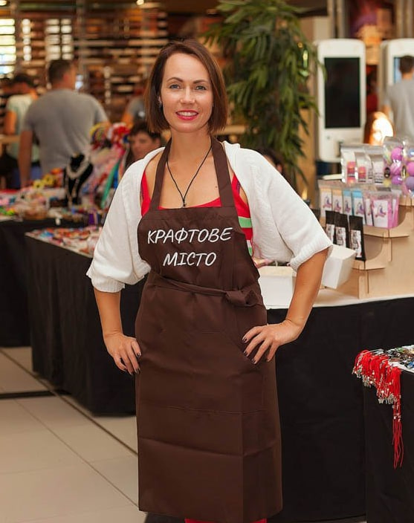


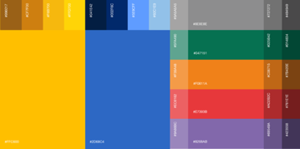
Александрович Анастасія
Створення віртуального хабу для розвитку майстрів Крафтове місто

Slide 2

Що торбує майстра
1. Відсутність доступу до якісного обладнання та робочих приміщень.
2. Недостатнє знання про ефективний маркетинг та продаж своїх виробів.
3. Відсутність платформ для обміну досвідом та співпраці з іншими виробниками.
4. Важкість у пошуку спільних майданчиків для презентації та продажу своєї продукції.
5. Організація спільних закупівель, щоб знизити витрати на матеріали та інгредієнти.

Slide 3
ІДЕЯ БІЗНЕСУ
Створення віртуального хабу для розвитку бізнесу від домашньої майстерні до великого виробництва.
Розвиток та постійна юридична, бухгалтерська, маркетингова та коучінгова підтримка майстрів різного рівня та напрямку на шляху зростання їх бізнесу в одному місці (єдине вікно послуг).
Основна ідея - створення гільдії майстрів, яка в подальшому зможе впливати на економічне відновлення та розвиток країни

Slide 4

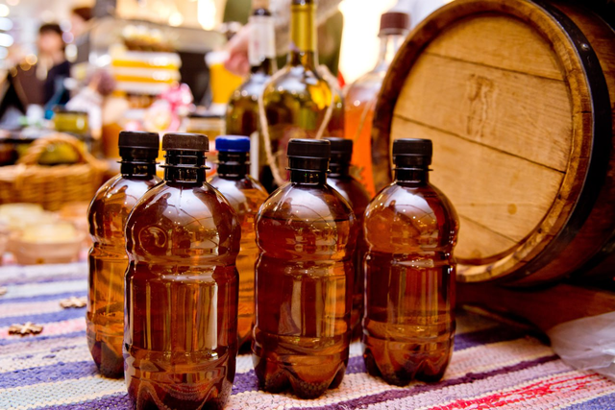

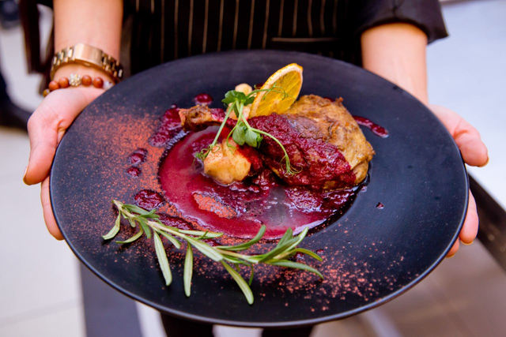
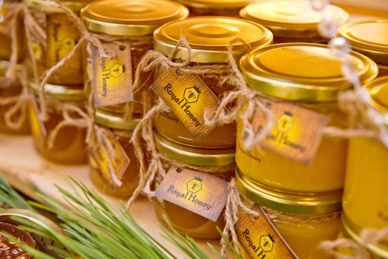
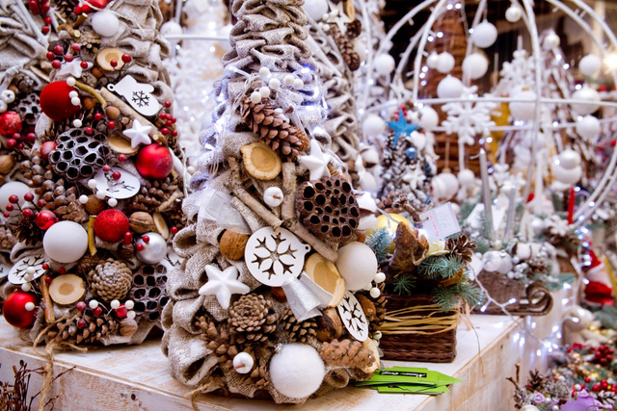
МІСІЯ ТА ВІЗІЯ
Наша місія: надихати та допомагати крафтовим майстрам створювати та розвивати унікальні бізнеси. А разом з цим розвивати креативний кластер економіки країни.
Віртуальний хаб для розвитку бізнесу від домашньої майстерні до великого виробництва
Найвпливовіша та найкриативніша спільнота майстрів Європи.

Slide 5



Індивідульний підхід
Команда
Безпека
Системність
ЦІННОСТІ БІЗНЕСУ
Синергія
Підтримка
Швидкість реагування
Розвиток

Slide 6
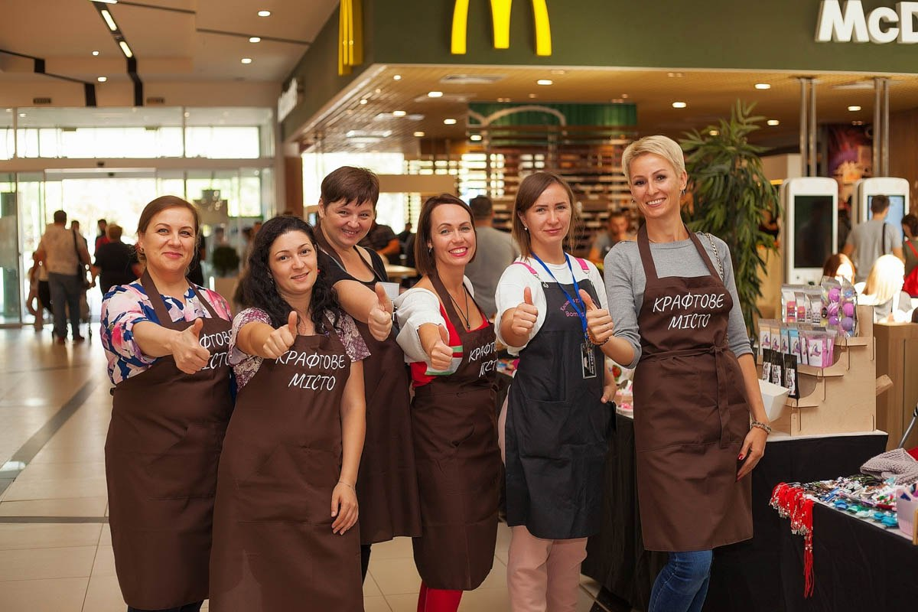
КЛІЄНТ ТА ЦІННІСНА ПРОПОЗИЦІЯ.
  Збережений час - консультаційні послуги в одному місці
  Мотивація - спілкування з такими ж самими
  Знання - база знань з крафтового бізнесу в одному місці
  Підтримка - безпечний простір для експериментів
  Розвиток - системне навчання та участь у різних заходах
  Зростання - використання накопиченої енергії та досвіду
.

Slide 7
Валідація ідеї.
В Україні
В країнах Європи
  Ремісничі підприємства в багатьох галузях економіки окремого визначення (кластеру) не мають
  Окремої системи оподаткування не мають (виключення: пиво та міцні напої)
  Станом на 2015 рік продукція малих підприємств формує лише 7 % ВВП країни
  Ремісничі підприємства разом з індивідуальними підприємствами утворюють ремісничий сектор економіки з окремою адаптованою системою оподаткування
  Станом на 2015 рік продукція малих підприємств формує понад 50% ВВП країн «старої» Європи (Німеччина, Франція); понад 30-40% ВВП у країнах «нової» Європи (Чехія, Словаччина, Угорщина).
Джерело: https://economics.net.ua/files/archive/2022/No5/26.pdf Проблеми розвитку крафтової діяльності в Україні. Автор Калініченко Л.Л.

Slide 8
Валідація ідеї. Анкетування на тему вивчення потреб крафтових виробників.
.
Анкета складається з 11 питань та допомагає зібрати інформацію про інтереси, потреби та можливості крафтових виробників, а також з’ясувати, які послуги та ресурси будуть найбільш корисними для них.
156 майстрів Запоріжжя, пройшло анкетування 37 людей
жінки - 87 % 32 людини
чоловік 13 % або 5 людей.
Вік майстрів
32 % - 46-55 років
27% - 36-45 років
22 % - 55+ років
19 % - 18-35 років

Slide 9
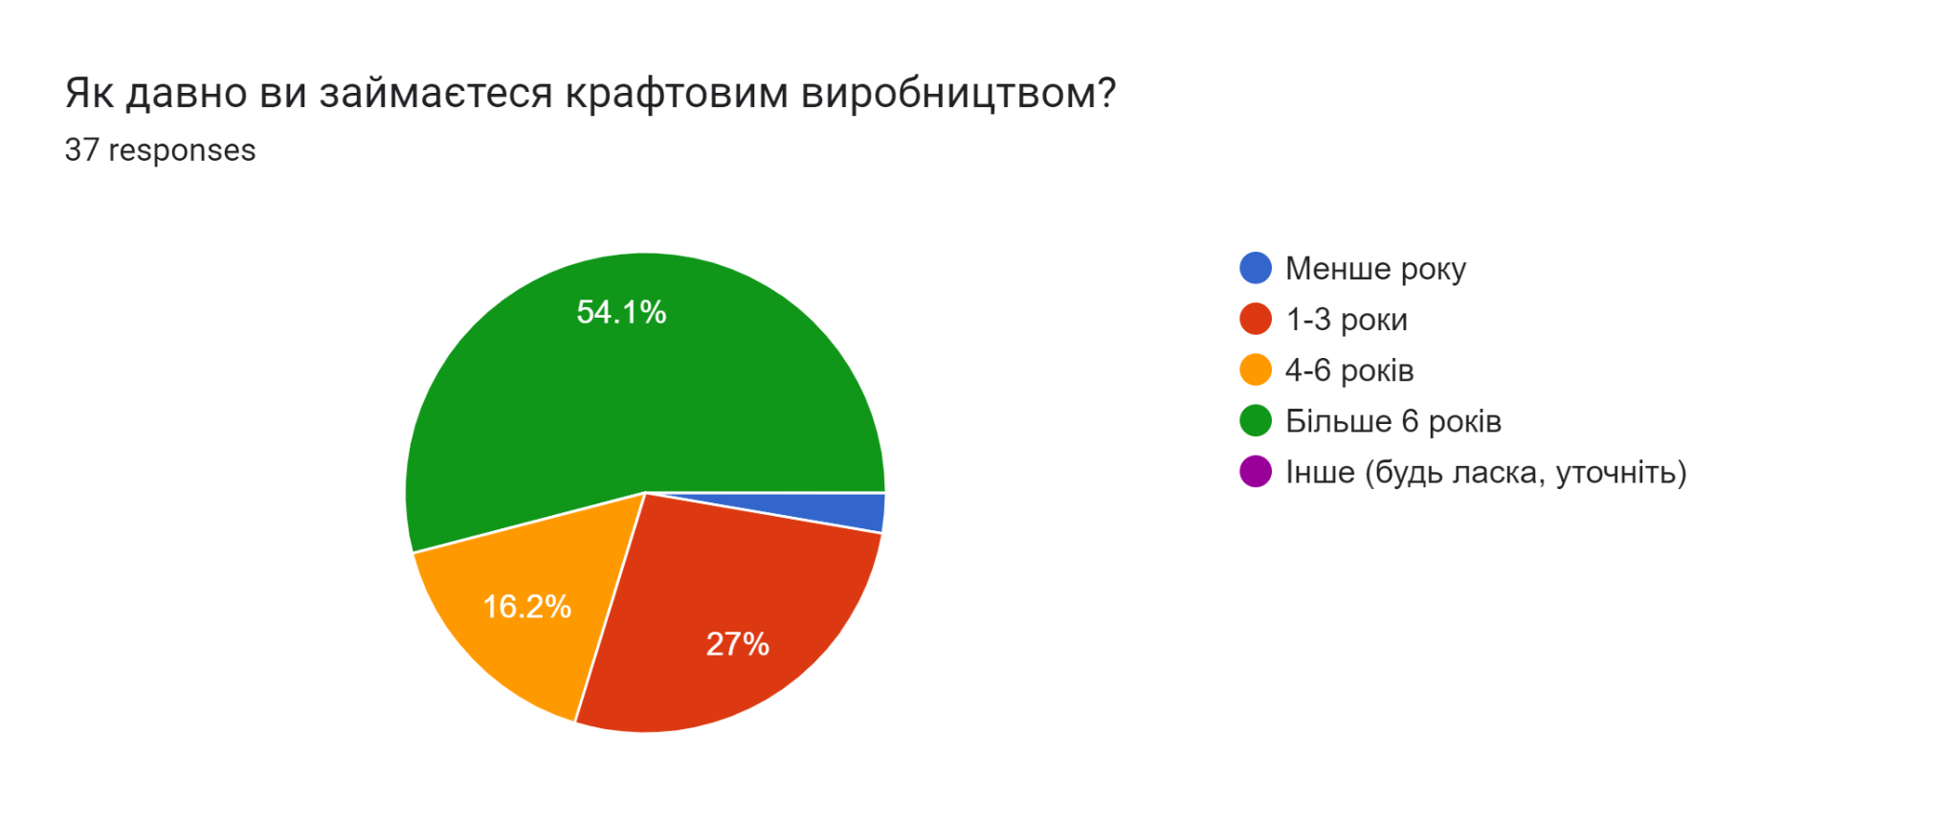
Валідація ідеї. Анкетування на тему вивчення потреб крафтових виробників.
.

Slide 10
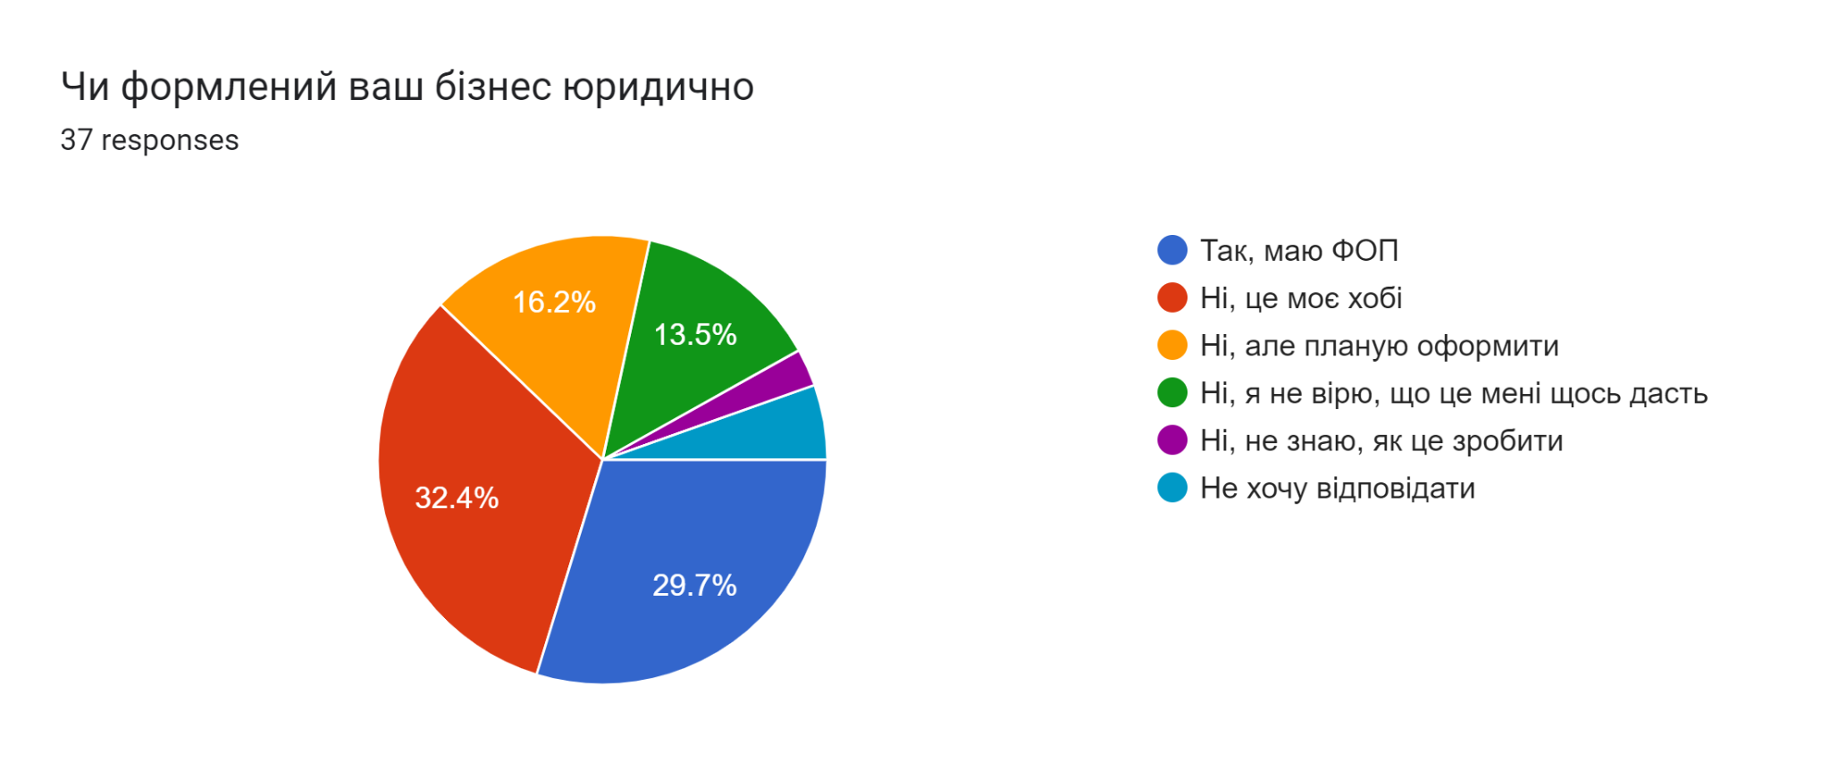
Валідація ідеї. Анкетування на тему вивчення потреб крафтових виробників.
.

Slide 11

Аналіз ринку партнерів
  Всеукраїнський конгресс фермерів https://farmers.org.ua/
  Асоціація крафтових дестилерів України
https://ukrainiancraftdistillers.com/
  Товариство крафту. Крафтова платформа
https://tovarystvo-kraftu.com/
  Це крафт. Соціальне підприємство https://itscraft.com.ua/
.
ГРОМАДСЬКА ОРГАНІЗАЦІЯ АСОЦІАЦІЯ МАЙСТРІВ НАРОДНОГО МИСТЕЦТВА УКРАЇНИ

Slide 12





Hard Skills
ee BRITISH
eecoUNCIL
In collaboration with
CULTURAL ASSOCIATES OXFORD
  Майстриня
  Організаторка ярмарків та фестивалів
  Бізнес коуч, менторка, авторка розвиваючих програм.
  Маю 4 вищі освіти: соціологія, фінанси, психологія, та креативний декор.
  Закінчила близько 20 освітніх курсів та семінарів, зокрема курс від британських партнерів Підтримка креативної економіки.
Certificate
This is to certify that
attended and completed
Supporting the Creative Economy: an online learning programme
offered by the British Council in partnership with Cultural Associates Oxford
Claire De Braekeleer
Lucy Shaw
Director Arts, Wider Europe, British Council
Director, Cultural Associates Oxford
July 2023

Slide 13
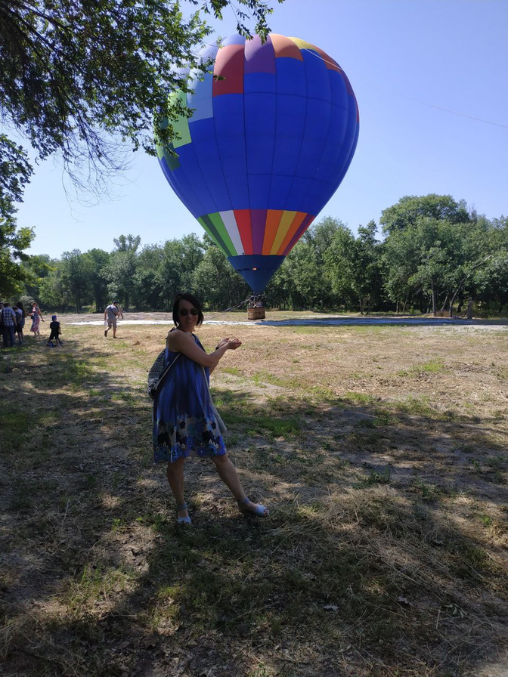
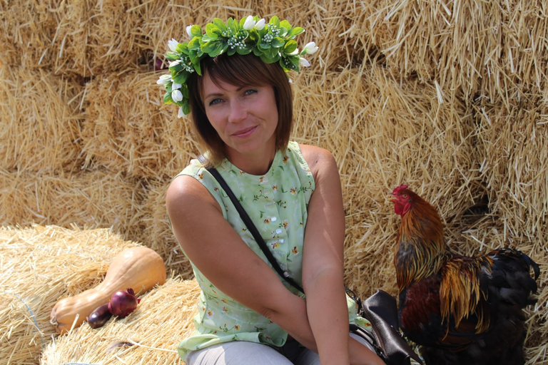
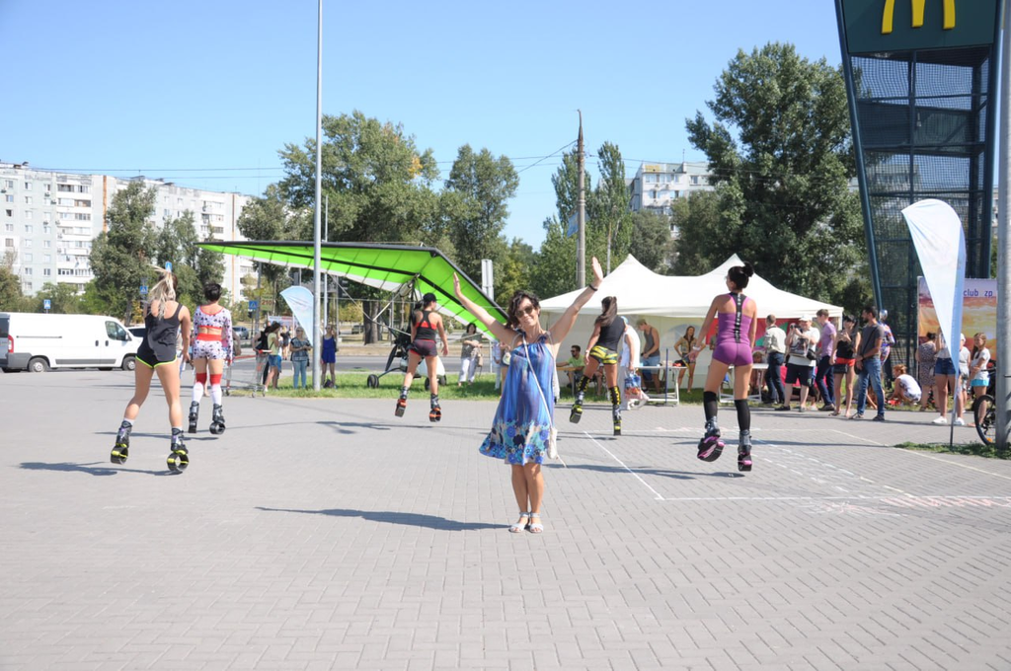
Soft Skills
Постійно розвиваюся сама
Мої суперсили:
  Лідерство
  Комунікабельність
  Спостережливість
  Вміння працювати у команді
  Вміння створювати та надихати
  Вміння швидко обробляти отриману інформацію
  Креативність
  Цікавість до життя
  Емпатія
Роблю нереальні речі:

Slide 14

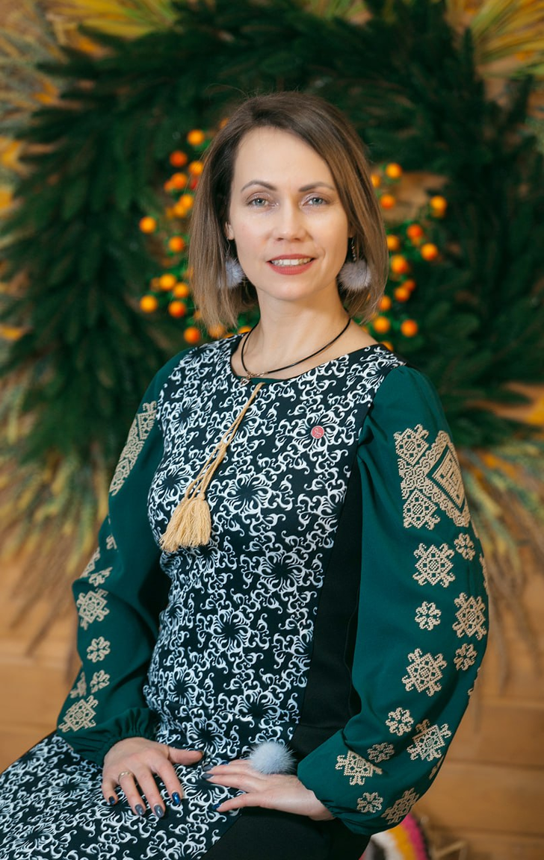


Ваше
ФОТО
ДЯКУЮ ЗА УВАГУ!
Александрович Анастасія - організаторка ярмарків та фестивалів Крафтове Запоріжжя, Пряник fest та FAMILY DAY у ТРК СІТІ МОЛЛ. Майстриня, співзасновниця ГО "Крафтове місто". Психологиня та бізнес тренерка

